Slide 1

El Medicines Patent Pool
Licencias para Tecnologías de la Salud en Tiempos de COVID-19

Slide 2


¿Qué es el Medicines Patent Pool (MPP)?
    Se establece en 2010 como el primer mecanismo de licencias voluntarias y de “patent pooling” en salud pública
para mejorar el acceso a nuevos tratamientos para el VIH a traves del licenciamiento
y facilitar la innovación (nuevas combinaciones y nuevos productos pediátricos) formulations
El MPP es financiado por:
En 2015, el mandato se expande a hepatitis C y tuberculosis
y
En 2018, el MPP anuncia que comenzará a trabajar en relación con otros medicamentos esenciales

Slide 3





¿COMO FUNCIONA EL MPP?
El MPP negocia licencias basadas en criterios de salud pública
Luego otorga sub-licencias a empresas que pueden fabricar versiones genéricas de calidad y abastecer los países en desarrollo incluidos en la licencia.
TITULARES DE PATENTES
PRODUCTORES DE GENERICOS U ORGANIZACIONES QUE DESARROLLAN PRODUCTOS INNOVADORES
PERSONAS QUE NECESITAN ACCESO A LOS MEDICAMENTOS EN PAISES DE RENTA MEDIA O BAJA
Regalías
(según la licencia)

Slide 4
MECANISMO DEL QUE TODOS SE BENEFICIAN
TITULARES DE PATENTS
Mecanismo efectivo para que los productos innovadores sean accesibles en países en Desarrollo; mecanismo de gestión de las licencias ; regalías
PRODUCTORES DE GENERICOS
Permite el desarrollo y comercialización de productos innovadores antes de que expiren las patentes, así como el desarrollo de nuevas formulaciones para mercados de países en desarrollo
GOBIERNOS
Permite incorporar productos innovadores de mayor eficacia o con menos efectos secundarios en los programas de tratamiento
COMUNIDADES / PACIENTES
Mejora el acceso a importantes nuevos tratamientos a precios abordables con la garantía de calidad

Slide 5











ALGUNAS CARACTERISTICAS DE LAS LICENCIAS MPP
ALCANCE GEOGRAFICO
Principalmente países de renta baja o media
NO EXCLUSIVAS
Para promover la competencia entre productores
TRANSPARENCIA
Las licencia son públicas en la págian de internet del MPP
MEDICAMENTOS DE CALIDAD
Requisitos de calidad en las licencias
COMPLEMENTA-RIEDAD
Complementario a otros mecanismos para mejorar el acceso
GESTION DE LAS LICENCIAS
Para asegurarse que los productores cumplan con la licencia
TRANSFERENCIA DE TECNOLOGIA
Cuando es necesario para accelerar el desarrollo
HECHAS A MEDIDA Las licencias se adaptan a las circumstancia de cada producto

Slide 6













ACUERDOS CON TITULARES DE PATENTES
lopinavir
ritonavir
(adults)
lopinavir
ritonavir
(paediatrics)
nevirapine
(non-assert)
atazanavir
bictegravir
cobicistat
elvitegravir
emtricitabine
tenofovir
alafenamide
tenofivir
disoproxil
darunavir
(paediatric non-assert)
raltegravir
(paediatric)
darunavir
related
valganciclovir
(pricing agreement)
Solid drug nanoparticles technology
abacavir
(paediatrics)
dolutegravir
(paediatrics)
dolutegravir
(adults)
glecaprevir/
pibrentasvir
daclastavir
ravidasvir
sutezolid
HIV
Hepatitis C
Tuberculosis

Slide 7






IMPACTO
13 HIV antiretrovirals and
1 HIV technology platform licensed.
150+ ongoing pharmaceutical development projects to produce affordable medicines for LMICs.
Medicines facilitated by the MPP have been distributed in
138 countries, providing more than 31.4 million patient-years of treatments.¹
12 million people on MPP-licensed HIV treatment
800,000 people with HCV treated/cured
3 hepatitis C direct-acting
antivirals licensed.
1 tuberculosis treatment licensed.
US $1.44 billion
in savings to the global public health community through the purchase of lower cost quality-assured medicines².
¹ From January 2012 to December 2019
² Juneja S, et al “Projected savings through public health voluntary licences of HIV drugs negotiated by the Medicines Patent Pool (MPP)” PLOS ONE 12(5) (2017)

Slide 8
Estudio de Caso:
La Licencia sobre el Dolutegravir para el tratamiento del VIH

Slide 9
Estudio de Caso: la licencia sobre el dolutegravir (DTG)
Hoy en día aproximadamente 7.7 millones de personas ya tienen acceso al DTG y la combinación TLD comercializada por los licenciatarios del MPP
¿Como se llegó hasta aquí?
2013
2014
2015
2016
2017
2018
2019
2020
AUGUST
USFDA
approves
DTG for HIV treatment
April
MPP signs licence with ViiV Healthcare covering countries home to 93.4% of people living with HIV in LMICs
December
Four MPP licensees are already developing products containing DTG
JUNE
WHO guidelines recommend
DTG in first line treatment
August
1st MPP licensee receives USFDA approval for fixed dose combination TLD
JUNE
Six quality-assured generic manufacturers are ready to supply TLD to people living with HIV in LMICs
DECEMBER
DTG 50mg supplied in 86 countries and TLD in 65 countries.
In all, nine MPP partners are ready to supply DTG and its combinations
June
ViiVs DTG dispersible tablet for paediatric use is FDA approved.
Generic versions submitted for approval.
September
Multiple partners announce an annual price of USD 75

Slide 10
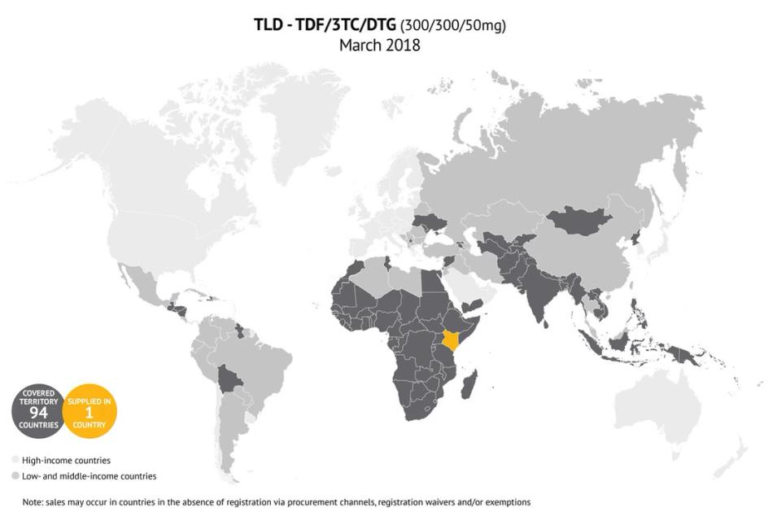
El Acceso a la Combinación TLD en el mundo

Slide 11
El Acceso a Dolutegravir y TLD en América Latina y el Caribe (10 países con mayores compras)
De enero 2018 a marzo 2020

Slide 12
Possible rol del MPP en COVID-19

Slide 13

EL MANDATO DEL MPP EN COVID-19
El 31 de marzo de 2020, el Consejo de Administración del MPP decidió expandir el mandato del MPP
“The Board of the Medicines Patent Pool (MPP) has decided to temporarily expand its mandate to include any health technology that could contribute to the global response to COVID-19 and where licensing could facilitate innovation and access.”

Slide 14

ALGUNAS CONSIDERACIONES PARA EL POSIBLE LICENCIAMIENTO DE TECNOLOGIAS DE SALUD PARA COVID-19
Teniendo en cuenta la escala y gravedad de la pandemia es importante considerar como podrían estructurarse eventuales licencias para favorecer el acceso lo más amplio posible:
Licenciamiento como parte de planes mas amplios de acceso al producto: los tiempos para el desarrollo de una versión genérica de un producto pueden ser largos. Por eso es importante que una estrategia de licenciamiento se integre en una estrategia más amplia de acceso al producto
Condiciones específicas durante la Emergencia de Salud Pública de la OMS (PHEIC) : es muy posible que haya que considerar condiciones específicas para las licencias durante el período de emergencia que podrían cambiar una vez haya pasado la emergencia
Acceso equitativo: considerando que (por lo menos al inicio) la demanda para cualquier producto con eficacia sea mayor que la demanda, las licencias deberán tomar en cuenta estrategias para una distribución equitativa que apoyen las discusiones en curso

Slide 15
ALGUNAS CONSIDERACIONES PARA EL POSIBLE LICENCIAMIENTO DE TECNOLOGIAS DE SALUD PARA COVID-19 (2)
Interacción con otros mecanismos e iniciativas: será clave estar bien coordinados con otros mecanismos como el ACT Accelerator, la GAVI COVAX facility, el Fondo Mundial, Unitaid, y muchos otros.
Incrementar la capacidad de producción : además de facilitar el acceso y en algunos casos la innovación, las licencias en COVID-19 podrían ser importante para incrementar la capacidad de producción para productos de probada eficacia
Transferencia de tecnología: para poder acelerar el acceso es probable que la transferencia de tecnología juegue un papel importante para el éxito de una licencia en COVID. Dependerá de la complejidad tecnológica del producto.
Calidad: el deseo de acelerar el desarrollo no deberá comprometer la calidad del producto. Importancia de apoyarse en mecanismos como el sistema de Precalificación de la OMS, que también puede contribuir a acelerar la aprobación local de los productos.

Slide 16
ALGUNAS CONSIDERACIONES PARA EL POSIBLE LICENCIAMIENTO DE TECNOLOGIAS DE SALUD PARA COVID-19 (3)
Regalías: la regalías podrían estructurarse de distintas maneras y podría por ejemplo ser distintas durante el período de emergencia pública.
Tiempos: generalmente el MPP trabaja sobre medicamentos que ya han sido aprobados o están cerca de serlo. En este caso, es probable que sea necesario comenzar a trabajar sobre productos antes de que tengan probada eficacia.
Pro-competitivas y no-exclusivas: licencias deberían ser no-exclusivas y pro-competitivas, para cumplir con los objetivos de acceso.
Otras cláusulas que puedan ser importante desde una perspectiva de salud pública: esto podría ser parecido a lo que ya existe en las licencias del MPP

Slide 17
Algunas Acciones Concretas hasta la Fecha
El 20 de marzo, el titular de las patentes sobre el lopinavir/ritonavir (LPV/r) informa al MPP que no va a hacer valer sus patentes, un medicamento para VIH (ya licenciado al MPP), que está siendo utilizado en ensayos clínicos para el COVID-19
  Varios países podrán comprar LPV/r genérico tanto para VIH como para COVID-19
  Sin embargo, el 4 de julio, la OMS interrumpe el ensayo clínico con este producto ya que no produciría un impacto sobre la mortalidad en COVID-19
El de 9 de julio, se anuncian datos preliminares que indicarían un posible impacto del uso de daclatasvir (junto con sofosbuvir) sobre la mortalidad en COVID-19
  Ya hay tres licenciatarios del MPP que producen daclatasvir y tienen aprobación regulatoria de la OMS
  Pueden abastecer al menos 138 países
  Los resultados deberán ser confirmados en estudios clínicos más grandes

Slide 18

El Mapeo de Patentes para Tratamientos Covid-19
A pedido de la OMS, desde febrero, el MPP comenzó a mapear las patentes para los productos que estaban siendo testeados para COVID-19
Análisis se focalizó sobre productos que están en ensayos clínicos de fase 2 y 3.
Los siguientes productos fueron incluidos en las base de datos pública MedsPaL (www.medspal.org) con información sobre el status de patentes en países de renta media y baja:
  Baricitinib
  Bevacizumab
  Dapagliflozin
  Favipiravir
  Lopinavir/ritonavir
  Remdesivir
  Ruxolitinib
  Sarilumab
  Siltuximab
  Tocilizumab

Slide 19

THANK YOU

